Slide 1



×
EMPLOYEE DENTAL BENEFITS / 직원 치과 복지
MAKE DENTAL BENEFITS
EASIER TO USE.
직원이 치과 혜택을 더 쉽게 이해하고 이용하도록.
Employees navigate care. Employers see claims-verified, aggregate evidence.
직원은 진료를 탐색하고, 회사는 청구로 확인된 집계 근거를 봅니다.
Employee navigation · Claims-verified evidence / 직원 내비게이션 · 청구 검증 근거
Notes:
부스 첫 5초 화면. ICLO를 치아 사진 AI가 아니라 employee dental-benefit navigation과 claims-verified aggregate evidence로 소개한다. 실사 이미지는 생성형 이미지이지만 텍스트·로고·UI는 이미지 안에 합성하지 않고 편집 가능한 레이어로 분리했다.
[Sources]
- /Users/jk0307/Downloads/[스타트업 프로그램 코호트사용] 260827 Snowflake World Tour - Seoul - Startup Village Guide Deck (1).pdf
- User-provided ICLO positioning
- /Users/jk0307/Documents/GitHub/iclo/iclo-us-employee-dashboard/tmp/iclo-world-tour-v1/assets/hero-employee.png

Slide 2
Coverage does not solve navigation.
×
보험이 있어도, 이용은 여전히 어렵습니다.
WHERE TO GO?
HOW MUCH?
WHEN?
어디로 갈까?
얼마가 들까?
언제 갈 수 있을까?
IN-NETWORK CARE
OOP · DEDUCTIBLE · MAX
REAL AVAILABILITY
내 플랜에 맞는 네트워크 치과
본인부담·공제액·연간 한도
디렉터리가 아닌 실제 예약 가능성
Employees rarely see all three in one place.
직원은 이 세 가지를 한 번에 확인하기 어렵습니다.
ICLO · SNOWFLAKE WORLD TOUR SEOUL 2026
02
Notes:
Snowflake 고객사 임직원이 즉시 공감할 수 있도록 미국 치과보험 friction을 network, cost sharing, real availability의 세 질문으로 압축한다. Provider choice는 plan/network rules에 따라 제한되거나 경제적으로 불리해질 수 있다는 수준으로만 설명한다.
[Sources]
- ICLO Snowflake external briefing source material

Slide 3
Navigation in front. Evidence in back.
×
앞에서는 내비게이션. 뒤에서는 증거.
Snowflake
Employee experience
Employer evidence
Governed evidence plane
직원 경험
관리형 증거 레이어
기업 집계 근거
→
→
Benefit understanding
혜택 이해
Network context
네트워크 맥락
Requested support
직원 요청 지원
Claims-confirmed use
청구로 확인된 이용
Allowed · paid · OOP
비용 주체별 구분
Aggregate employer view
기업 집계 전용
ELIGIBILITY + PLAN
자격·플랜
APP EVENTS + CLAIMS
앱 이벤트·청구
RAW ORAL IMAGES
SNOWFLAKE
원본 구강 이미지는 통제된 미국 내 저장소에 보관
Authorized structured data + approved signals only
승인된 구조화 데이터와 신호만 저장
Model signals stay separate from automated clinical routing.
이미지 신호는 자동 임상 라우팅과 분리합니다.
ICLO · SNOWFLAKE WORLD TOUR SEOUL 2026
03
Notes:
Employee app events, eligibility, plan/provider context와 claims를 Snowflake governed evidence plane에서 연결하되 raw oral image는 별도 U.S. object storage/PHI vault 경로에 둔다. 모델 신호와 예약/임상 routing을 시스템적으로 분리하고 employer에는 개인 신호를 제공하지 않는다.
[Sources]
- ICLO Snowflake external briefing addendum v1

Slide 4
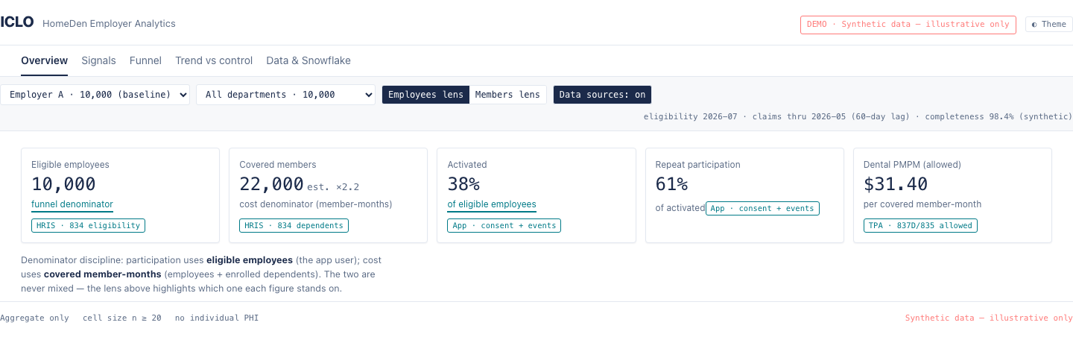
Evidence begins with transparent definitions.
×
증거는 숫자보다 먼저, 정의가 보여야 합니다.
SYNTHETIC SAMPLE
EMPLOYEE / MEMBER LENS
FRESHNESS + CLAIMS LAG
AGGREGATE · n≥20 · NO PHI
합성 데이터·예시용
직원·가입자 기준
기준일·청구 지연
집계 전용·개인 PHI 없음
Not a performance claim—this demo makes data definitions and privacy visible.
성과가 아닌 데이터 기준과 프라이버시 설계 예시입니다.
ICLO · SNOWFLAKE WORLD TOUR SEOUL 2026
04
Notes:
실제 성과가 아니라 synthetic sample이다. 현장 설명 시 employee lens와 member lens, eligibility/claims 기준일, lag, completeness, n≥20 suppression을 먼저 가리킨다. employer가 개인 PHI를 보지 않는다는 점을 명확히 한다.
[Sources]
- https://jangwookimbusiness-dev.github.io/iclo-us-employee-dashboard/
- /Users/jk0307/Documents/GitHub/iclo/iclo-us-employee-dashboard/index.html

Slide 5
No year-one savings promise.
×
첫해 절감을 약속하지 않습니다.
ILLUSTRATIVE HYPOTHESIS - NOT AN OUTCOME / 예시 가설 - 실제 결과 아님
Plan-paid claims / 보험자 지급 청구액
Year 1 / 1년차
Prevention + discovered treatment
Preventive use and discovered treatment can raise plan-paid claims.
예방 이용 + 미치료 상태 발견
예방진료와 발견된 치료로 보험자 지급액이 늘 수 있습니다.
Years 2-3 / 2-3년차
Treatment-mix change becomes measurable over time.
치료 믹스 변화는 시간이 지나야 측정할 수 있습니다.
Turnover / 이직률
Tenure changes the economic and employee-experience case.
Baseline / 기준
Year 1 / 1년
Year 2 / 2년
Year 3 / 3년
근속기간에 따라 비용·직원 경험의 가치 논리가 달라집니다.
Measure allowed, plan-paid and employee OOP separately.
허용액·보험자 지급액·직원 본인부담액을 구분해 측정합니다.
ICLO · SNOWFLAKE WORLD TOUR SEOUL 2026
05
Notes:
J-curve는 planning hypothesis다. 첫해 예방 이용과 미치료 상태 발견으로 allowed, plan-paid, employee OOP가 서로 다르게 움직일 수 있다. 실제 ICLO 성과값으로 제시하지 않으며 year-one savings guarantee를 하지 않는다. Turnover sensitivity는 Snowflake analytics use case로 연결한다.
[Sources]
- ICLO Snowflake external briefing addendum v1

Slide 6

×
SELECTED FOR TWO FINANCIAL
INNOVATION COHORTS.
핀테크 큐브 9기 · 신한퓨처스랩 12기 선정 완료
Selected · Fintech Cube Cohort 9
핀테크 큐브 9기 선정
Selected · Shinhan Future’s Lab Cohort 12
신한퓨처스랩 12기 선정
Collaboration scoping and validation in progress
협업 과제 발굴·검증 진행 중
Notes:
선정 사실은 사용자가 확인한 정보다. 프로그램 선정은 금융사 협업을 위한 검증 채널과 준비도의 신호로만 설명하고, 완료된 제휴·계약·성과로 표현하지 않는다. 화면의 인물 사진은 생성형 실사 이미지이며 실제 프로그램 관계자가 아니다.
[Sources]
- User confirmation: Fintech Cube 9 and Shinhan Future’s Lab 12 selection
- https://fintech.or.kr/
- https://www.futureslab.kr/
- /Users/jk0307/Documents/GitHub/iclo/iclo-us-employee-dashboard/tmp/iclo-world-tour-v1/assets/collaboration-team.png

Slide 7
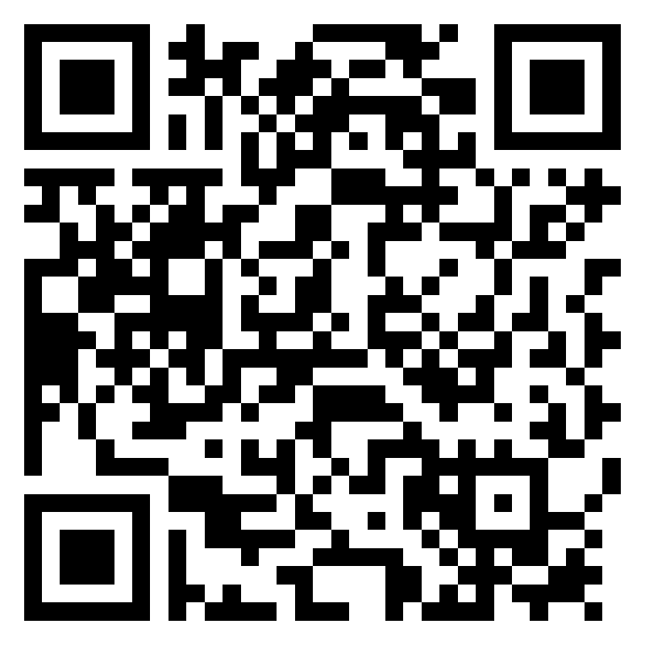
×
LIVE SYNTHETIC DEMO / 합성 데이터 데모
CAN YOUR COMPANY PROVE
HOW DENTAL BENEFITS ARE USED?
회사의 치과 혜택 이용을 근거로 설명할 수 있나요?
Looking for HR, Benefits and Data teams at technology and financial-services companies.
Synthetic data · aggregate only · no individual PHI
테크·금융 기업의 HR · Benefits · Data 팀을 찾습니다.
합성 데이터 · 집계 전용 · 개인 PHI 없음
ASK FOR A WALK-THROUGH / 데모 설명 요청
Help validate the governed evidence pattern on Snowflake.
Snowflake에서 구현할 관리형 증거 패턴을 함께 검증합니다.
SCAN TO OPEN / 스캔하여 열기
Notes:
QR은 공개 synthetic dashboard로 연결된다. 리드 스캐너가 제공되지 않으므로 현장에서 질문을 받은 뒤 데모 QR을 보여주고, 별도 폼 또는 명함 수집 프로세스와 연결한다. Snowflake가 ICLO를 보증하거나 co-sell한다는 의미로 설명하지 않는다.
[Sources]
- /Users/jk0307/Downloads/[스타트업 프로그램 코호트사용] 260827 Snowflake World Tour - Seoul - Startup Village Guide Deck (1).pdf
- https://jangwookimbusiness-dev.github.io/iclo-us-employee-dashboard/

